Slide 1
Développements d’applications Oracle PL/SQL
Chapitre 7 : DML et gestion de transaction

Slide 2
Sommaire (1)
1. Introduction
2. Les ordres DML
      L’ordre « INSERT »
      L’ordre « UPDATE »
      L’ordre « DELETE »
      Curseur implicite d’un ordre DML
      La clause « RETURNING »
      DML et enregistrements
      Utilisation des enregistrements dans les
      ordres DML

Slide 3
Sommaire (2)
3. Changements de contexte
      L’ordre « FORALL »
      Syntaxe de l’ordre FORALL
      « BULK COLLECT »
      La clause RETURNING dans un ordre
      FORALL
      Le curseur implicite de l’ordre FORALL
      Gestion des erreurs lors de l’exécution
      d’un ordre FORALL

Slide 4
Sommaire (3)
4. Les transactions
      Début d’une transaction
      L’ordre « COMMIT »
      L’ordre « SAVEPOINT »
      L’ordre « ROLLBACK »
      Concurrence d’accès aux données
      L’ordre « SET TRANSACTION »
      Limiter l’accès à une transaction
      L’ordre « LOCK TABLE »
      Modes de verrouillage d’une entité

Slide 5
Sommaire (4)
5. Les transactions autonomes
      Définir une transaction autonome
      Utilisation des transactions autonomes
      Limitations des transactions autonomes
      Visibilité d’une transaction autonome
ANNEXES
      Le mot-clé « ROW »
      Exemple d’utilisation d’un ROW
      Quelques méthodes utiles

Slide 6
Introduction
Définitions
>> Transaction : ensemble d’ordres SQL de
manipulation des données (appelés en anglais
« ordres DML ») que le PL/SQL peut rassembler
logiquement à l’intérieur d’une session et qui ont
Pour effet de changer l’état de la base de données
Ce chapitre portera donc entre autres sur :
    Les ordres DML supportés par PL/SQL (INSERT, UPDATE, DELETE)
    La façon de sauvegarder (COMMIT), modifier ou supprimer (ROLLBACK) un ou plusieurs ordres DML introduits au sein d’une transaction

Slide 7
Les ordres DML
Les ordres DML (Data Manipulation Language) sont les ordres SQL qui permettent d’effectuer des insertions, des mises à jour et des suppression sur vos tables
Il existe 3 ordres SQL distincts :
  L’ordre INSERT, qui permet d’insérer une ou plusieurs entrée(s) dans une table
  L’ordre UPDATE, qui permet de modifier le contenu de l’une ou plusieurs entrée(s) d’une table
  L’ordre DELETE, qui permet d’effacer une ou plusieurs entrée(s) d’une table

Slide 8
L’ordre « INSERT »
Syntaxe
Insertion d’une seule ligne :
INSERT INTO nom_table [(1ère colonne à modifier), …, (Nième colonne à modifier))]
VALUES (valeur1, …, valeurN) ;
Insertion de plusieurs lignes :
INSERT INTO nom_table [(1ère colonne à modifier), …, (Nième colonne à modifier))]
AS SELECT (ordre select valide) ;
Si vous omettez de spécifier quelles colonnes seront affectées par l’ordre d’insertion, vous devez
impérativement avoir une valeur à insérer pour chacune des colonnes
Les nouvelles valeurs doivent évidemment être de même type que les colonnes dans lesquelles
elles sont insérées
Si vous ne remplissez pas toutes les colonnes d’une table, n’oubliez pas que certaines colonnes
peuvent avoir des spécifications qui les empêche d’accepter des valeurs NULL, par exemple
Exemple

Slide 9
L’ordre « UPDATE »
Syntaxe
Modification d’une ou plusieurs ligne(s) :
UPDATE nom_table SET nom_colonne1 = valeur1 [, …, nom_colonneN = valeurN]
[WHERE (condition)] ;
C’est la clause WHERE qui permet de sélectionner le nombre de lignes qui seront affectées par la modification. Si vous omettez cette clause, toutes les lignes de la table seront mises à jour !
Exemple

Slide 10
L’ordre « DELETE »
Syntaxe
Suppression d’une ou plusieurs ligne(s) :
DELETE FROM nom_table [WHERE (condition)] ;
De nouveau, c’est la clause WHERE qui permet de sélectionner le nombre de lignes qui seront supprimées. Si vous omettez cette clause, toutes les lignes de la table seront effacées
Exemple

Slide 11
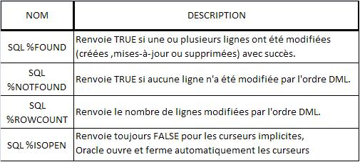
Curseur implicite d’un ordre DML
Comme détaillé au chapitre sur les curseurs, un curseur implicite est associé à chaque ordre DML. Les attributs de ce curseur renseignent sur la validité du dernier ordre DML exécuté, et sur cet ordre seulement
Le tableau suivant nous rappelle les 4 attributs du curseur implicite pouvant être utilisés :
Remarque
  Avant l’ouverture du premier curseur les attributs sont tous à NULL sauf %ISOPEN qui est à FALSE

Slide 12
La clause « RETURNING »
La clause « RETURNING » permet de récupérer des informations mises à jour par un ordre DML sans devoir faire un SELECT explicite des données
L’utilisation de la clause RETURNING permet de réduire les aller-retour sur le réseau, de consommer moins de CPU sur le serveur et de minimiser le nombre de curseurs ouverts et gérés par l’application

Slide 13
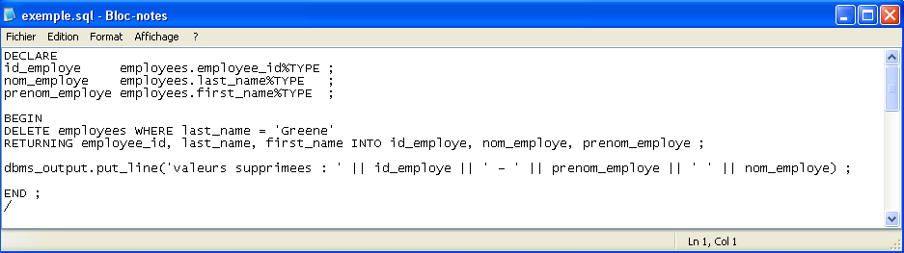
Syntaxe et exemple d’utilisation de la clause RETURNING
Syntaxe
(ordre DML) RETURNING nom_colonne1 [, …, nom_colonneN] INTO variable1 [, …, variableN] ;
Exemple
Remarque
  Nous aurions tout aussi bien pu enregistrer les valeurs retournées dans un ou plusieurs enregistrement

Slide 14
DML et enregistrements
Il est possible d’utiliser des valeurs contenues dans un ou plusieurs enregistrements lors de la manipulation des ordres DML INSERT et UPDATE
L’usage d’enregistrements dans ce cas apporte les avantages suivants :
  Un code extrêmement concis :
    Plus besoin de déclarer une multitude de variables pour une ligne d’une table
  Un code plus robuste :
    En utilisant des enregistrement de type %ROWTYPE, votre code a plus de chance de rester valide même après une modification de la table ou de la vue

Slide 15
INSERT et UPDATE
avec des enregistrements
Spécifications pour l’ordre INSERT :
  Vous pouvez utiliser un INSERT basé sur un enregistrement pour des insertions mono-ligne ou par lots (avec l’ordre FORALL)
  Vous ne pouvez pas utiliser un enregistrement qui ne reprend qu’une partie des colonnes de la table
Spécifications pour l’ordre UPDATE :
  Vous pouvez mettre à jour une ligne à l’aide d’un enregistrement mais cela vous oblige à mettre à jour la totalité de la ligne en utilisant la clause « ROW »
  (voir annexes pour la syntaxe de la clause « ROW »)
  L’enregistrement contiendra une valeur pour chaque colonne de la table
  Les sous-requêtes du type « enregistrement.nom_colonne » sont interdites

Slide 16
Utilisation des enregistrements dans les ordres DML
On ne peut utiliser un enregistrement que:
  À droite de la clause SET d’un UPDATE
  Dans la clause VALUES d’un INSERT
  Dans la sous-clause INTO d’une clause RETURNING
On ne peut pas faire d’INSERT ou d’UPDATE avec enregistrement imbriqué ou avec une fonction qui renvoie un enregistrement imbriqué
On ne peut pas utiliser d’enregistrement dans les ordres DML qui sont exécutés dynamiquement (EXECUTE IMMEDIATE)

Slide 17
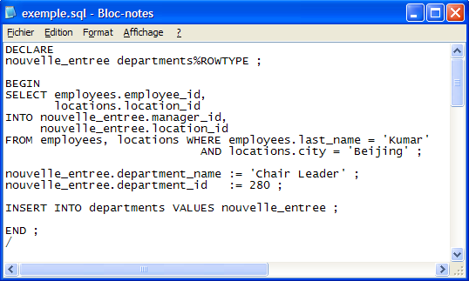
Exemple d’insertion avec enregistrement
Exemple

Slide 18
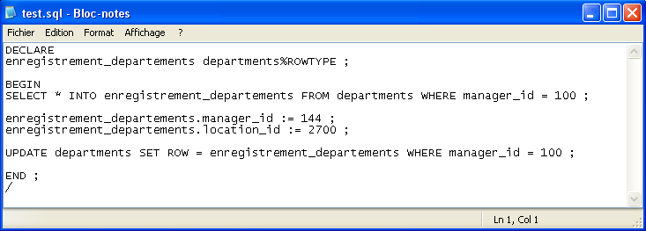
Exemple de mise à jour avec enregistrement
Exemple

Slide 19
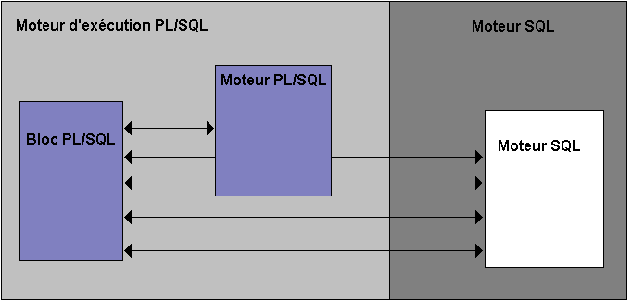
3. Changements de contexte
Lorsque le bloc PL/SQL contient des instructions SQL, celles-ci sont passées vers le moteur SQL qui les traite et renvoie éventuellement des informations au moteur PL/SQL
Cela implique un changement de contexte entre les moteurs PL/SQL et SQL, et par conséquent une charge supplémentaire qui peut être très lourde en fonction du nombre de requêtes SQL

Slide 20
L’ordre « FORALL »
Un des outils utilisés pour réduire la surcharge est l’ordre « FORALL » qui permet de regrouper plusieurs changements de contexte en un seul
Si la syntaxe d’un FORALL peut faire penser à celle d’une boucle FOR, cela n’en fait pas une itération pour autant car il ne contient pas le corps itératif « LOOP … END LOOP ». Il permet juste de donner une structure qui rassemblera un ensemble d’ordres DML qui sera passé en un seul bloc au moteur SQL pour exécution

Slide 21
Syntaxe de l’ordre FORALL
Syntaxe
FORALL indice IN borne_inférieure .. borne_suppérieure
(ordre DML)
L’indice est de type PLS_INTEGER et ne peut pas avoir été préalablement déclaré
Les bornes peuvent être des numéros de lignes issues d’une table ou des indices d’éléments d’une collection mais elles doivent référencer un intervalle valide et consécutif
Le corps d’un ordre FORALL ne peut contenir qu’un seul ordre DML et cet ordre doit impérativement référencer au moins une fois l’indice du FORALL
Remarque
Certaines méthode (comme la méthode « EXTEND », qui permet d’ajouter une « case »
à une collection) peuvent faciliter l’utilisation des ordres FORALL, comme les méthodes
FIRST et LAST qui revoient respectivement les premiers et derniers indices d’une
collection donnée. Vous trouverez une liste de ces méthodes en annexes
L’appel d’une méthode s'effectue en préfixant le nom de la méthode par le nom de la
collection

Slide 22
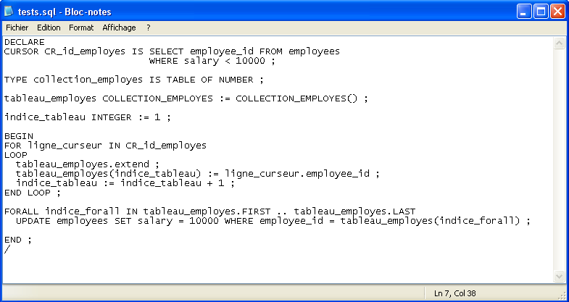
Exemple d’utilisation de l’ordre FORALL
Exemple

Slide 23
« BULK COLLECT »
Un deuxième outil utilisé pour réduire la surcharge est l’instruction « BULK COLLECT » qui donne la possibilité de demander au moteur SQL de retourner l'ensemble des lignes lues dans une ou plusieurs collections avant de rendre la main au moteur PL/SQL
Syntaxe
(ordre de lecture de ligne) BULK COLLECT
INTO colletion1 [, …, collectionN] [LIMIT nbre_de_lignes] ;
Comme expliqué en annexes, la méthode LIMIT retourne le nombre maximum d’éléments permis dans une collection. Cela permet de ménager l’espace mémoire

Slide 24
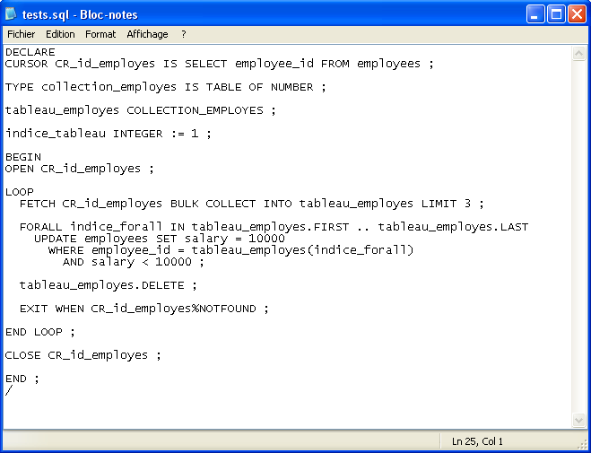
Exemple d’utilisation d’un BULK COLLECT
Exemple
Remarque
Comme vous pouvez le remarquer dans ce dernier exemple, le BULK COLLECT fait bien plus
que juste stocker et affecter des valeurs à une collection ! En effet, il n’a pas fallu, dans ce
cas-ci, utiliser de constructeur pour initialiser notre collection et il n’a pas été utile d’utiliser la
méthode EXTEND pour lui rajouter des « cases », tout cela s’est fait automatiquement

Slide 25
La clause RETURNING dans un ordre FORALL
Grace à la clause RETURNING il est également possible, moyennant l’utilisation d’un BULK COLLECT, de récupérer des données modifiées par les instructions d’un ordre DML d’un FORALL sans devoir utiliser d’ordre SELECT
Syntaxe
FORALL indice IN borne_inférieure .. borne_suppérieure
(ordre DML) RETURNING colonne1_retournée [, …, colonneN_retournée]
BULK COLLECT INTO collection1 [, …, collectionN] ;

Slide 26
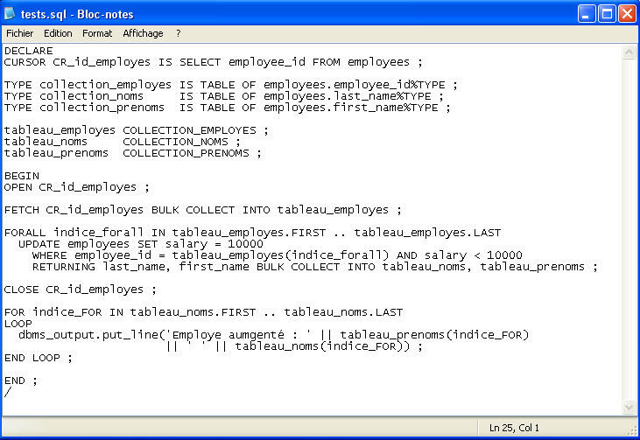
Exemple de l’utilisation de la clause RETURNING dans un ordre FORALL
Exemple

Slide 27
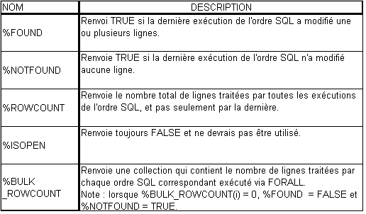
Le curseur implicite de l’ordre FORALL
Contenant un ordre DML, il est normal qu’un curseur implicite soit également associé à un ordre FORALL. Cependant, le curseur dans ce cas sera légèrement différent étant donné la répétition de l’ordre
Le tableau ci-dessous reprend les différents attributs du curseur implicite associé à un ordre FORALL

Slide 28
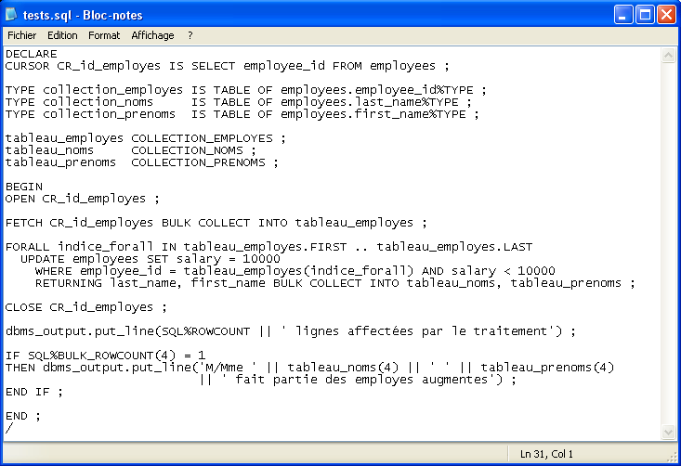
Exemple de l’utilisation des attributs de curseurs d’un ordre FORALL
Exemple
Dans cet exemple, le FORALL n’affecte chaque fois qu’une seule ligne à la fois. La valeur de l’attribut SQL%BULK_COLLECT(indice_forall) ne pourra donc contenir que les valeurs 1 ou 0. Mais cela ne sera plus le cas pour un ordre DML qui effecte plusieurs lignes à chaque passage dans le FORALL

Slide 29
Gestion des erreurs lors de l’exécution d’un ordre FORALL
Lorsqu’un ordre DML exécuté à l’intérieur d’un ordre FORALL produit une erreur, le FORALL s’arrête. Tous ordres DML déjà exécutés sans erreur sont maintenus et le moteur PL/SQL se repositionne au dernier « point de sauvegarde » précédent l’erreur rencontrée
L’ordre SAVE EXCEPTION peut sauvegarder les erreurs rencontrées à l’intérieur d’un ordre FORALL et lui permettre de continuer son exécution. Les excetpions peuvent ensuite être parcourues en utilisant la pseudo-collection « SQL%BULK_EXCEPTIONS »

Slide 30
4. Les Transactions
Toute transaction est soumise à la loi « ACID », cela signifie qu’elle est :
  Atomique : chacun des changements d’état d’une transaction arrive ou bien aucun n’arrive
  Cohérente : une transaction est un changement d’état réussi ; les actions prises en tant que groupe respectent les contraintes d’intégrité associées à cet état
  Isolée : chaque transaction s’exécute une par une
  Durable : si une transaction réussie, c’est de manière permanente et elle survi à tout incident utlérieur

Slide 31
Début d’une transaction
Une transaction commence implicitement
  au démarrage d’une session utilisateur
  au premier ordre SQL exécuté depuis le dernier COMMIT ou ROLLBACK
ou bien continue après un ROLLBACK TO SAVEPOINT
Les ordres suivant permettent de controler l’exécution interne des transactions PL/SQL :
  COMMIT
  SAVEPOINT
  ROLLBACK
  SET TRANSACTION
  LOCK TABLE

Slide 32
L’ordre « COMMIT »
Lorsque vous effectuez une modification sur la base de données, celle-ci sera directement visible. Cependant, tant que vous n’aurez pas effectué un ordre « COMMIT », ces changements seront effacés lors de la fermeture de votre session et la base de donnée restera inchangée
Syntaxe
COMMIT [WORK] [COMMENT (texte)] ;
L’option WORK permet juste de rendre le code un peu plus lisible
L’option COMMENT permet de rajouter un commentaire de 50 caractères maximum et encadré par des guillemets. Ce commentaire est stocké dans le dictionnaire de données avec l’ID de la transaction associée

Slide 33
L’ordre « SAVEPOINT »
Afin de pouvoir éventuellement revenir en arrière dans vos modification et en annuler un certain nombre, vous pouvez créer des points de référence ou de « sauvegarde » à l’intérieur de votre transaction
Syntaxe
SAVEPOINT nom_point_sauvegarde ;
Le nom du point de sauvegarde est libre mais doit être un identifiant que vous n’avez pas déclaré
Remarque
Si vous définissez plusieurs SAVEPOINT avec le même identifiant, seul le dernier point de
sauvgarde sera retenu

Slide 34
L’ordre « ROLLBACK »
Pour revenir en arrière dans votre transaction et effacer un ou plusieurs ordres SQL, utilisez l’ordre ROLLBACK
Attention, l’usage d’un ROLLBACK lève tous les verrous éventuellement posés et efface tous les points de sauvegardes, ce pour tout le code qui suit le point vers lequel le retour en arrière est effectué
Syntaxe
ROLLBACK [WORK] [TO nom_point_sauvegarde] ;
L’otpion WORK permet à nouveau uniquement de rendre le code un peu plus lisible
L’option TO permet de spécifier le point de sauvegarde SAVEPOINT jusqu’où il faudra annuler les modifications. Si vous ne spécifiez pas de clause TO, le ROLLBACK vous repositionnera en tout début de transaction et effacera toutes les modifications effectuées à l’intérieur de la transaction en cours

Slide 35
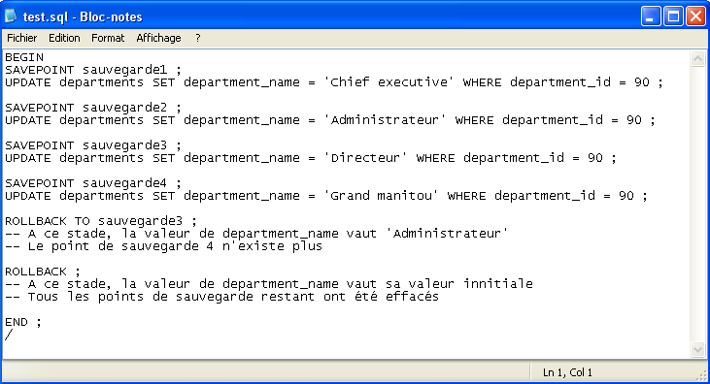
Exemple de ROLLBACK
Exemple

Slide 36
Concurrence d’accès aux données
Plusieurs sessions utilisateurs peuvent être démarrées en parallèle. Cela implique que plusieurs transactions peuvent entrer en concurrence pour accéder à la même information d’une base de données. Il est par conséquent primordiale qu’Oracle puisse gérer l’accès aux données afin de préserver leur intégrité
Deux ordres permettent de gérer l’accès aux données traitées :
  L’ordre SET TRANSACTION
  L’ordre LOCK TABLE

Slide 37
L’ordre « SET TRANSACTION »
L’ordre SET TRANSACTION permet de modifier la façon dont les modifications de votre transaction en cours seront éventuellement visibles aux utilisateurs d’autres sessions et donc aux autres transactions
Syntaxe
SET TRANSACTION (option de visibilité)

Slide 38
Limiter l’accès à une transaction (1)
Les options de visibilité de l’ordre SET TRANSACTION sont les suivantes :
  READ ONLY : les requêtes vers la base de données ne voient que les modifications validées avant le début de cette transaction
  READ WRITE : toute modification en cours dans la transaction est visible de l’extérieur
  ISOLATION LEVEL SERIALIZABLE : un ordre (UPDATE, INSERT, DELETE) qui essaye de modifier une table déjà modifiée dans la transaction échouera

Slide 39
Limiter l’accès à une transaction (2)
  ISOLATION LEVEL READ COMMITTED : un ordre DML bloqué par des verrous lignes gérés par une autre transaction, attendra jusqu’à la levée des verrous
  USE ROLLBACK SEGMENT segment : Renvoit la transaction courante au segment de ROLLBACK spécifié et définit la transaction courante avec l’option « READ WRITE ». Cet ordre ne peut pas être utilisé en même temps que l’ordre « READ ONLY »

Slide 40
L’ordre « LOCK TABLE »
L’ordre LOCK TABLE permet, à l’intérieur de votre transaction de verrouiller une table, une vue ou une entité distante donnée et d’en définir le niveau de verrouillage
Syntaxe
LOCK TABLE entité1_à_verrouiller [, …, entitéN_à_verrouiller]
IN mode_de_verrouillage MODE [NOWAIT] ;
L’option NOWAIT permet d’ordonner à la transaction de ne pas attendre qu’une table éventuellement verrouillée se libère avant d’en prendre possession. Si cela est impossible, on obtient parfois un DEADLOCK, c’est à dire une situation dans laquelle chaque transaction concourante est bloquée, en attente de la libération de la table par la ou les autres transactions. Un DEADLOCK ne peut être levé que si Oracle produit une exception particulière

Slide 41
Modes de verrouillage d’une entité (1)
Les différents modes de verrouillage d’une entité sont les modes explicites suivants :
    EXCLUSIVE : empêche toute autre transaction de poser explicitement un verrou ou d’accéder aux informations de la table verrouillée
    SHARE : empêche toute autre transaction de poser un verrous autre qu’un verrou « SHARE » et d’effectuer des modifications sur la table verrouillée

Slide 42
Modes de verrouillage d’une entité (2)
    ROW SHARE : permet la modification des données de la table verrouillée par des transactions concurrentes, si ces modifications concernent des lignes différentes, et empêche de poser un verrou exclusif sur cette table
    ROW EXCLUSIVE : indique que des données ont été modifiées sur la table concernée à l’aide d’une instruction DML et empêche la pose d’un verrou exclusif sur la table par une transaction concurrente
    SHARE ROW EXCLUSIVE : empêche la pose d’un verrou autre qu’un verrou « ROW SHARE » par une transaction concurrente
Remarque
Verrouiller une table n’empêche jamais d’autres utilisateurs de l’interroger

Slide 43
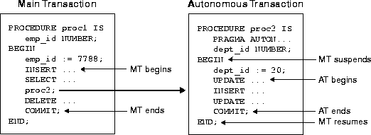
5. Les transactions autonomes
A partir de la version 8.1 d’Oracle il est possible de définir un bloc PL/SQL comme une transaction autonome et de ce fait isoler la DML de ce bloc du contexte de la transaction appelante (la transaction principale)
Lorsqu’une transaction autonome est appelée dans une transaction principale, celle-ci s’arrête le temps de l’exécution de la transaction autonome et reprends après

Slide 44
Définir une transaction autonome
Pour définir une transaction autonome, il vous suffit de rajouter dans la section de déclaration d’un bloc PL/SQL, la directive suivante :
« PRAGMA AUTONOMOUS_TRANSACTION ; »
Les blocs pouvant être définis comme des transactions autonomes sont :
  Les blocs PL/SQL anonymes non-imbriqués
  Les fonctions et procédures définies dans un package
  Les fonctions et procédures de type d’objet
  Les triggers agissants sur la base de données

Slide 45
Utilisation des transactions autonomes
On utilise souvent les transactions anonymes pour isoler les modifications faites du contexte de la transaction appelante
Les transactions autonomes sont particulièrement utiles comme composants d’application réutilisables

Slide 46
Suggestions d’utilisation d’une transaction autonome
Utilisez une transaction anonyme pour créer :
  Un mécanisme de journalisation
  Des COMMIT et des ROLLBACK dans vos triggers sur la base de données
  Un compteur de tentatives de connexions
  Un compteur de fréquence d’utilisation d’un programme
  Des composants d’application réutilisables

Slide 47
Limitation des transactions autonomes (1)
Si une transaction autonome essaie d’atteindre une ressource gérée par la transaction principale, un DEADLOCK peut survenir
Dans une transaction autonome vous ne pouvez pas faire de ROLLBACK vers un point de sauvegarde se trouvant dans la transaction principale
Le paramètre TRANSACTIONS du fichier d’initialisation Oracle définit le nombre maximum de transaction concurrentes autorisées dans une session

Slide 48
Limitation des transactions autonomes (2)
Il est nécessaire d’indiquer explicitement les transactions autonomes ainsi il n’est pas possible de marquer tous les sous-programmes d’un package comme autonomes avec une seule déclaration PRAGMA
Il est obligatoire d’exécuter un COMMIT ou un ROLLBACK explicite dans une transaction autonome car ces ordres marquent la fin d’une transaction autonome active

Slide 49
Visibilité d’une transaction autonome
Par défaut le niveau d’isolation entre une transaction autonome et sa transaction principale est READ COMMITTED qui implique que lors d’une modification effectuée par la transaction autonome, ces modifications sont directement visibles dans la transaction principale
SET TRANSACTION vous permet, avant que le premier ordre SQL soit effectué, de cacher les modifications à la transaction principale :
  « SET TRANSACTION ISOLATION LEVEL SERIALIZABLE ; »
Attention, cet ordre s’appliquera à toute la session et non uniquement à la transaction autonome

Slide 50
ANNEXE : Le mot-clé « ROW »
Le mot-clé « ROW » affecte à chaque colonne de la table à laquelle il est associé, la valeur des colonnes correspondantes contenues dans un enregistrement
ROW accepte n’importe quelle variable de type %ROWTYPE de la table à laquelle il est rattaché
Syntaxe
UPDATE nom_table SET ROW = enregistrement [WHERE confition] ;

Slide 51
ANNEXE
Quelques méthodes utiles (1)
EXISTS(indice) : retourne la valeur TRUE si l'élément indice de la collection existe
COUNT : retourne le nombre d'éléments de la collection y compris les éléments NULL consécutifs à des suppressions
LIMIT : retourne le nombre maximum d'éléments permis d'une collection
FIRST : retourne le plus petit indice d'une collection
LAST : retourne le plus grand indice d'une collection

Slide 52
ANNEXE
Quelques méthodes utiles (2)
PRIOR(indice) : retourne l'indice de l'élément précédent l'indice donné en argument
NEXT(indice) : retourne l'indice de l'élément suivant l'indice donné en argument
EXTEND[(n[,i])] : permet d'étendre une collection par ajout de nouveaux éléments ; contient une copie de la valeur contenue dans l'élément d'indice i
TRIM[(n)] : permet de supprimer un ou plusieurs éléments situés à la fin d'une collection
DELETE[(n[,m])] : permet de supprimer un, plusieurs, ou la totalité des éléments d'une collection

